Slide 1
Trade school, Belgrade
Trgovačka škola, Beograd

Slide 2
Како је све почело - How It All Started
Историја Трговачке школе у Београду почиње 1. октобра давне 1843. године, када је Јован Стерија Поповић, тадашњи министар просвете, потписао акт о оснивању школе на захтев учитеља Манојла Солара и поставио га за првог учитеља са годишњом платом од 150 талира. Школа је имала само два разреда. Манојло је своју приватну школу водио до 1851. gодине. Иако неоспорно заслужан за почетак средњошколског образовања у Србији, после 20 година рада није остварио право на пензију и умро је у беди 1851. године
The history of Trade school in Belgrade goes back to the far away date of October 1st 1843, when Jovan Sterija Popovic, the minister of education of the time, signed the act of founding the school at the demand of the teacher Manojlo Solar and made him the first teacher with the annual salary of 150 talirs. The school had just two classes. Manojlo ran his private school until 1851. Although he was indisputably deserving for the beginning of the secondary education in Serbia, he didn’t get retired after 20 years of service and died in poverty in 1851.

Slide 3
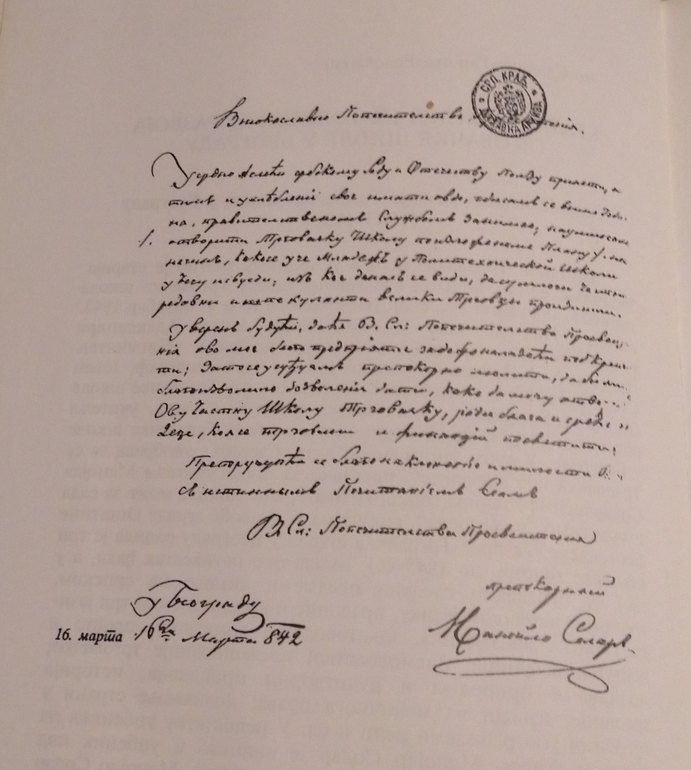
Соларова молба - Solar’s Appeal

Slide 4
Кратка историја Школе - Short Timeline of the School
Континуитет трговачког образовања настављен је на темељима Соларовог рада. Схвативши потребу за савременим образовањем трговачке струке, Министарство 1844/45. године оснива Пословно-трговинско училиште. Школа има три разреда и четири учитеља. Школа је овако радила до 1858. године.
The continuity of trade education was continued on the basis of Solar’s work. When the need for the modern trade education was understood, the Ministry of Education founded Business - Trade School in 1844/45. The school had three classes and four teachers. The school worked like this until 1858.

Slide 5
Кратка историја школе - Short Timeline of the School
Од 1858. године, управник Школе је Јован Гавриловић, који је после путовања по иностранству (Италија, Аустрија, Немачка) предложио амбициозан програм по ком Школа у будућности треба да ради. Школа је модернизована према његовом предлогу, а он остаје управник до 1853.
Since 1858, school’s headmaster had been Jovan Gavrilovic, who proposed very ambitious plan after traveling abroad (Italy, Austria, Germany). The school should follow the plan in the future. The School was modernized according to his proposal and he remained at the post of a headmaster until 1853.

Slide 6
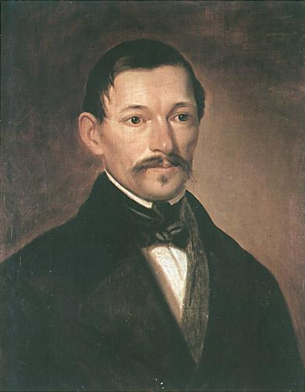
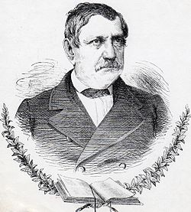
Јован Стерија Поповић и Јован Гавриловић

Slide 7
Кратка историја школе
Указом кнеза Александра Карађорђевића је 1858. установљена нова Трговачка школа јер дотадашња „не одговара довољно свом задатку и показала се потреба преустроити је ... Циљ школе је да се младићи обуче у пословима трговине”, школа траје три године, а до оснивања гимназије трајаће четири године. За првог директора ове школе постављен је је Филип Силвестер Нигрис, који је до тада био професор на Трговачкој академији у Бечу. Међутим, Нигрис је због непознавања српског језика смењен после две године, а на његово место је постављен Милан Миловук, најстарији професор у школи и школа са њим на челу веома брзо постиже запажене резултате.

Slide 8
Short Timeline of the School
In 1858, by the act of Prince Aleksandar Karadjordjevic, new Trade School was established, because the existing one “doesn’t correspond enough to its task and there was the need to reorganize it ... The goal of the school is to train young men in the business of trade”. The school lasts for three years, and it will last four years until the forming of grammar schools. Philip Silvester Nigris, who was by then the professor at the Trade Academy in Vienna, was appointed the first principal. However, Nigris was dismissed after two years because of his ignorance of Serbian language, and Milan Milovuk, the oldest teacher at school, was appointed principal. The school very quickly achieved significant results.

Slide 9
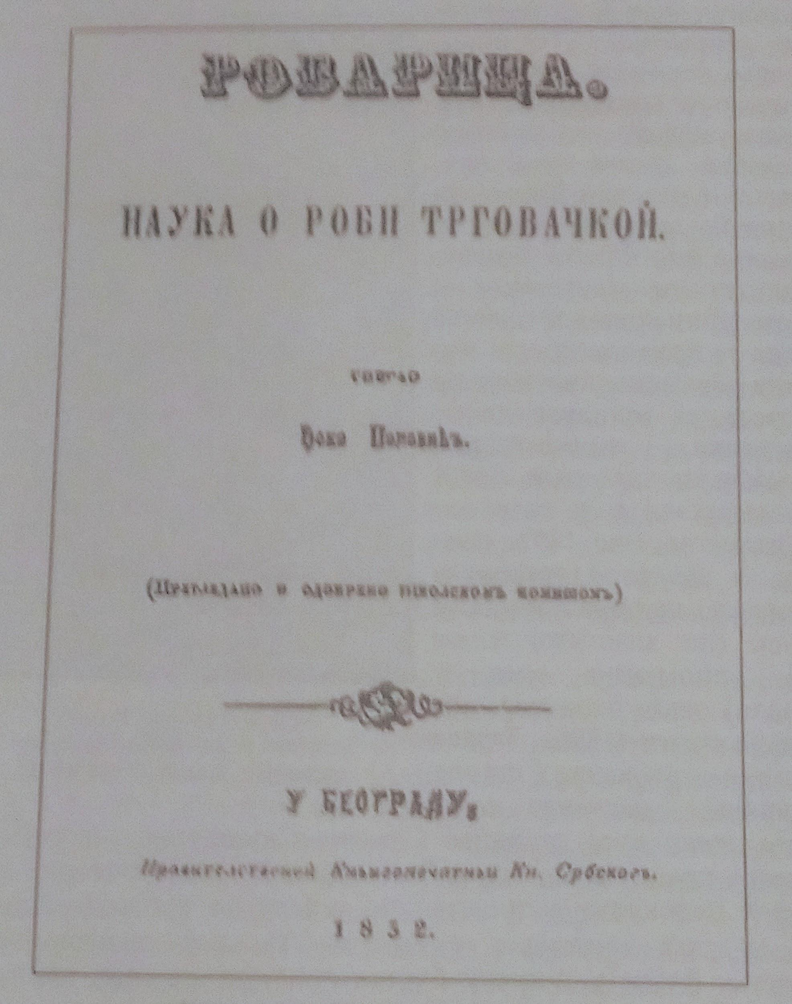
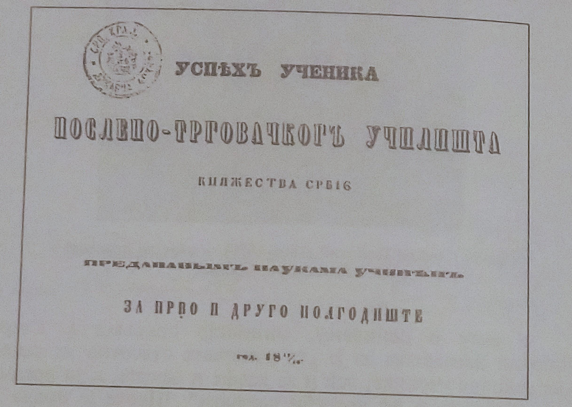
Први трговачки уџбеник и ђачка књижица - The first trade coursebook and report card

Slide 10
Кратка историја школе - Short Timeline of the School
Године 1865, указом Министарства, Трговачка школа је престала да постоји и претворена је у реалку трговачког смера. Међутим, то као да је угушило специјализовано проучавање трговачке струке. Гимназијалци се нису запошљавали у трговини, већ су одлазили даље на студије. Тај проблем се још више увећао када су 1873. избачени сви трговачки предмети.
In 1865, by the act of the Ministry, Trade school seized to exist and it was made into real grammar school of the trade course. However, that seemed to suppress specialized studying of trade. Grammar school graduates didn’t get work at shops, but proceeded with their studies. The problem increased in 1873, when all trade subjects were ejected from the curriculum.

Slide 11
Кратка историја школе - Short Timeline of the School
Историја Трговачке школе у Србији наставља се 1881. године оснивањем приватне Кнежевско - српске железничке и трговачке школе. И њу је основао странац - Чех, Фрањо (Радован) Вишек. Две године касније, издваја се трговачка школа под називом Вишекова трговачка школа и брзо се наметнула као једина образовна установа те врсте.
The history of Trade school in Serbia proceeds in 1881 by founding of private Princely - Serbian Railway and Trade School. It was also founded by the foreigner - Czech, Franjo (Radovan) Vishek. Two years later, Trade school was separated under the name of Vishek’s Trade school and it quickly imposed itself as the only educational institution of a kind.

Slide 12
Кратка историја школе - Short Timeline of the School
Године 1892, школа постаје Државна трговачка школа, а Вишек, који је својевољно променио име у Радован, остаје директор до своје смрти 1896. године. Зграда Државне трговачке школе налазила преко пута данашње Скупштине Србије, на почетку Булевара краља Александра. Школа је имала модерне програме по узору на трговачке школе у Аустроугарској. Овај период може да се сматра њеним златним добом.
In 1892 the school becomes State Trade School and Visek, who changed his name into Radovan by his own design, remains the headmaster until his death in 1896. The school building was located across the street to today’s Parliament of Serbia, at the beginning of the Aleksandar Karadjordjevic Boulevard. The school had modern programmes modelled according to Austro-Hungarian trade schools. This period can be considered the Golden Age of the Trade School.

Slide 13
Кратка историја школе - Short Timeline of the School
На самом почетку 20. века, уредбом краља Александра Обреновића, 14. јануара 1900. године, Државна трговачка академија добија назив Српска краљевска државна трговачка академија. Ранг академије је био нешто виши од средње, а нижи од факултета. У школу су се уписивали и ученици изван граница Србије, а сиромашни ученици су издржавани из фондова задужбина богатих београдских трговаца.
At the dawn of the 20th century, on January 14th 1900, by the act of the king Aleksandar Obrenovic, State Trade Academy was renamed Serbian Royal State Trade Academy. The rank of academy was slightly higher than the grammar school, and lower than university. School was also enrolled by the students outside the borders of Serbia, and poor students were supported through the funds of foundations of rich Belgrade merchants.

Slide 14
Кратка историја школе - Short Timeline of the School
Године 1910, први пут је уписано женско одељење са 32 ученице. Током четрнаест година постојања школе, матуру је положило преко 2000 питомаца. Трговачка академија је престала са радом избијањем Првог светског рата, у јуну 1914. Међутим, већ у априлу 1916. почело је школовање наших ђака у основним и вишим школама у Француској, а маја 1916. успостављена је Виша трговачка школа у Ексу. Тадашњи министар просвете био је Љуба Давидовић.
In 1910, for the first time the school enrolled a female class consisting of 32 girl students. During the 14 years of existence, more than 2000 students graduated from the school. Trade Academy stopped working with the outbreak of the World War I, in June 1914. However, as early as April 1916, schooling of our students started in French primary and high schools, and High Trade School was founded in May 1916 in Aix-en-Provence, France. Minister of Education of the time was Ljuba Davidovic.

Slide 15
Кратка историја школе - Short Timeline of the School
Постојало је тек нешто мало уџбеника, па је то надопуњено постојећим француским, а уз то су држани интензивни курсеви француског. Школа је престала да ради 16. марта 1919. године и пресељена је у ослобођену Србију. Па ипак, настава се углавном заснивала на живој речи наставника.
There were few coursebooks, so it was compensated by the existing French coursebooks, together with the intensive course of the French language. The school stopped working on March 16th 1919, and it was moved to liberated Serbia. The teaching was, nevertheless, mostly based on the live talking of the teachers’.

Slide 16
Кратка историја школе
После уједињења у Краљевину Срба, Хрвата и Словенаца, Српска краљевска трговачка академија преименована је у Државну трговачку академију и под тим именом је постојала до 1944. године. Почетне недаће су, као и увек, решаване ентузијазмом наставника и ученика. Школа је била четворогодишња, али су је у почетку завршавали гимназијалци који нису били положили матуру и одмах потом су почињали да раде. У четири разреда било је распоређено 20 предмета који су обезбеђивали стручну оспособлјеност и опште образовање. Наменски изграђена зграда Државне трговачке школе налази се у Цетињској улици (зграда данашње Прве економске школе) и саграђена је 1929. године. Први директор Трговачке школе београдске трговачке омладине био је Миодраг П. Николић, оснивач значајних новина ,,Трговачки гласник” који је излазио до Другог светског рата.

Slide 17
Short Timeline of the School
After the uniting into the Kingdom of Serbs, Croats and Slovenes, Serbian Royal Trade Academy was renamed State Trade Academy, and it existed by that name until 1944. The initial hardship were, as always, resolved by the enthusiasm of the teachers and students. The school lasted for four years, but initially it was attended by the grammar school students who hadn’t graduated and they immediately started working after graduation.Twenty subjects were deployed in the four forms which provided professional qualification and general education. Purpose-built mansion of State Trade School is located in Cetinjska street (building of today’s First School of Economy) and it was built in 1929. The first headmaster of the Trade School of Belgrade Mercantile Youth was Milorad P Nikolic, founder of the significant paper “Mercantile Messenger” which was published until the World War II.

Slide 18
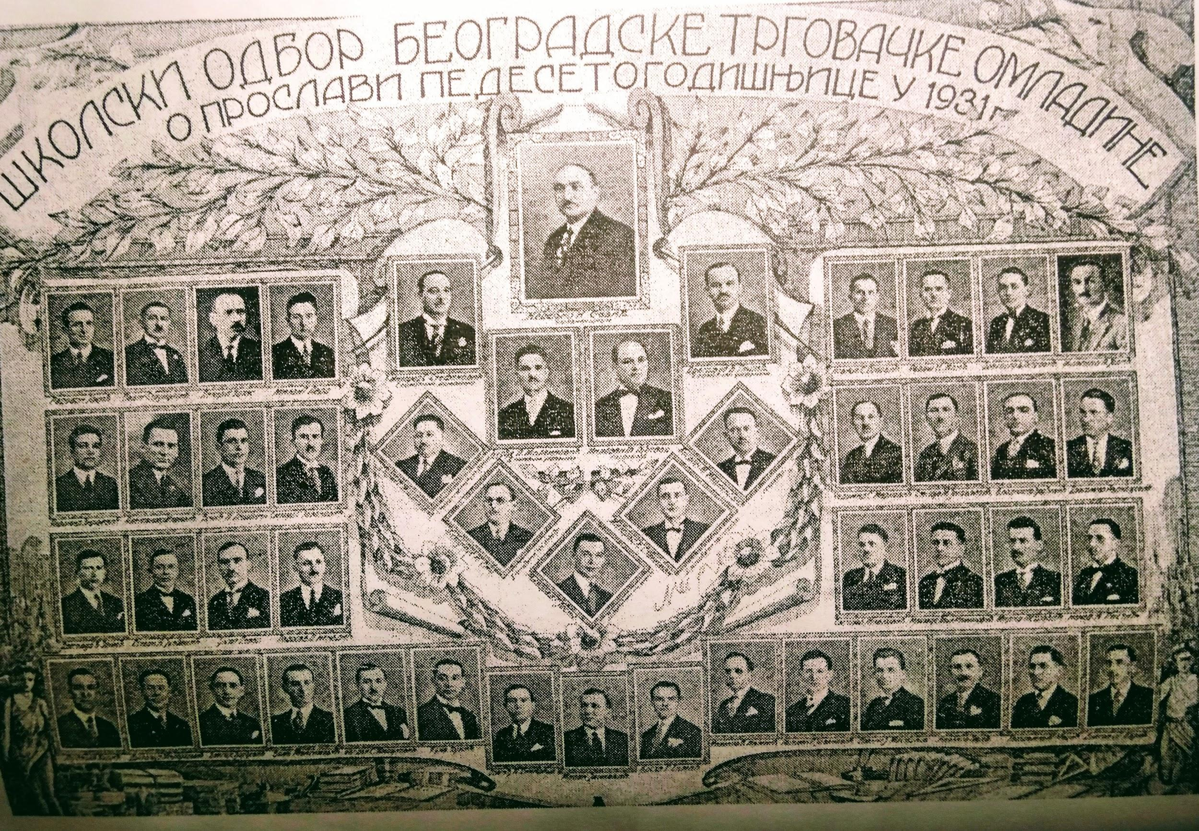
Школски одбор Београдске трговачке омладине 1931. године

Slide 19
Кратка историја школе - Short Timeline of the School
У прегледу Данашње стање школе је написано следеће: ,,Школском одбору Београдске трговачке омладине најважније је да види сопствену зграду Београдске трговачке омладине у којој ће бити смештена школа”. Јубилеј БТО је несумњиво утицао да госпођа Јевгенија Кики, удовица трговца Николе Кикија, 1931, напише тестамент којим БТО-у завештава плац на углу Хиландарске и Цетињске, и огромну новчану суму, са једном жељом - да се на том месту сагради наменска зграда, тј. Дом трговачке омладине.
In the review Today’s Situation there’s the following text: “The most important thing to the School board of Belgrade Mercantile Youth is to see its own building in which the school will be located. The jubilee of Belgrade Mercantile Youth undoubtedely influenced Mrs Jevgenija Kiki, the widow of a merchant Nikola Kiki, to bequeath a lot at the corner of Cetinjska and Hilandarska streets, and a huge sum of money, with just one wish - that there a purpose-built mansion should be built, i.e. the Home of Belgrade Mercantile Youth.

Slide 20
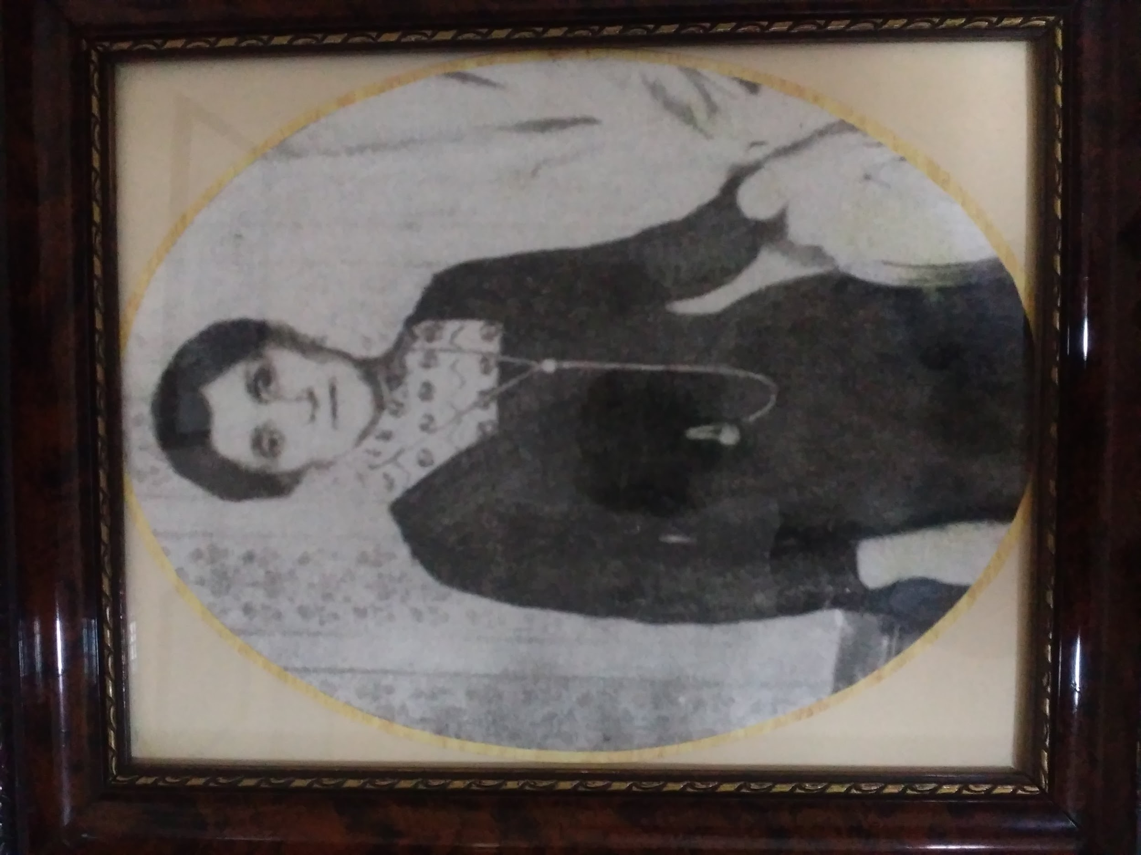
Eвгенија Кики и њена задужбина у Хиландарској 1

Slide 21
Eвгенија Кики и њена задужбина у Хиландарској 1
Evgenia Kiki and her Foundation in 1 Hilandarska street
Eвгенија Н. Кики, рођена Наумовић, рођена је у Крушеву у Македонији у породици Николе и Марије Наумовић. Отац и стриц су рано кренули у свет и, бавећи се трговином, зауставили су се у Београду. Убрзо су довели и породице. Eвгенија се сама образовала. Завршила је пет разреда гимназије и три у Женском заводу у Београду. За београдског трговца Николу Кикија удаје се 1870. Радећи у трговини свог мужа наставила је да се образује и научила је немачки и француски.
Evgenia N. Kiki, born Naumovic, was born in Krusevo in Macedonia in the family of Nikola and Marija Naumovic. Her father and uncle early started into the world and, dealing with trade, they settled in Belgrade. Very soon they brought their families. Evgenia was self educated. She finished five forms of grammar school and three more at the Female Institute in Belgrade. She married Belgrade salesman Nikola Kiki in 1870. Apart from working in her husband’s store she proceeded with her education and learnt German and French.

Slide 22
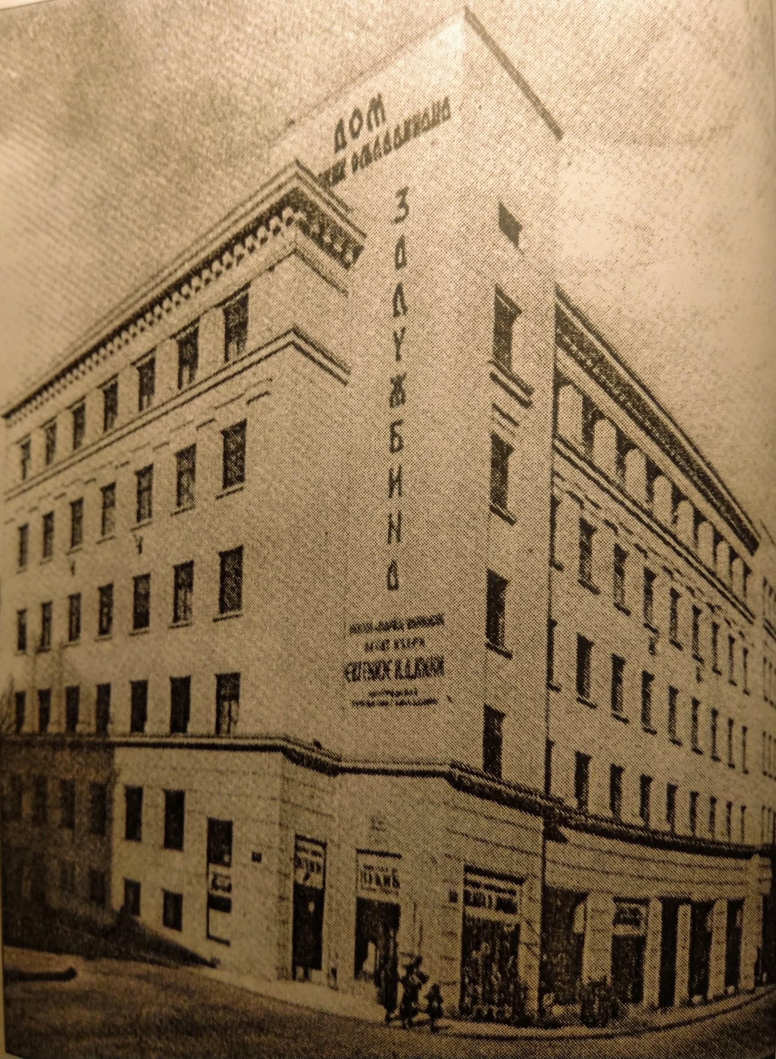
Палата Кики 1939. године - The Kiki Palace in 1939

Slide 23
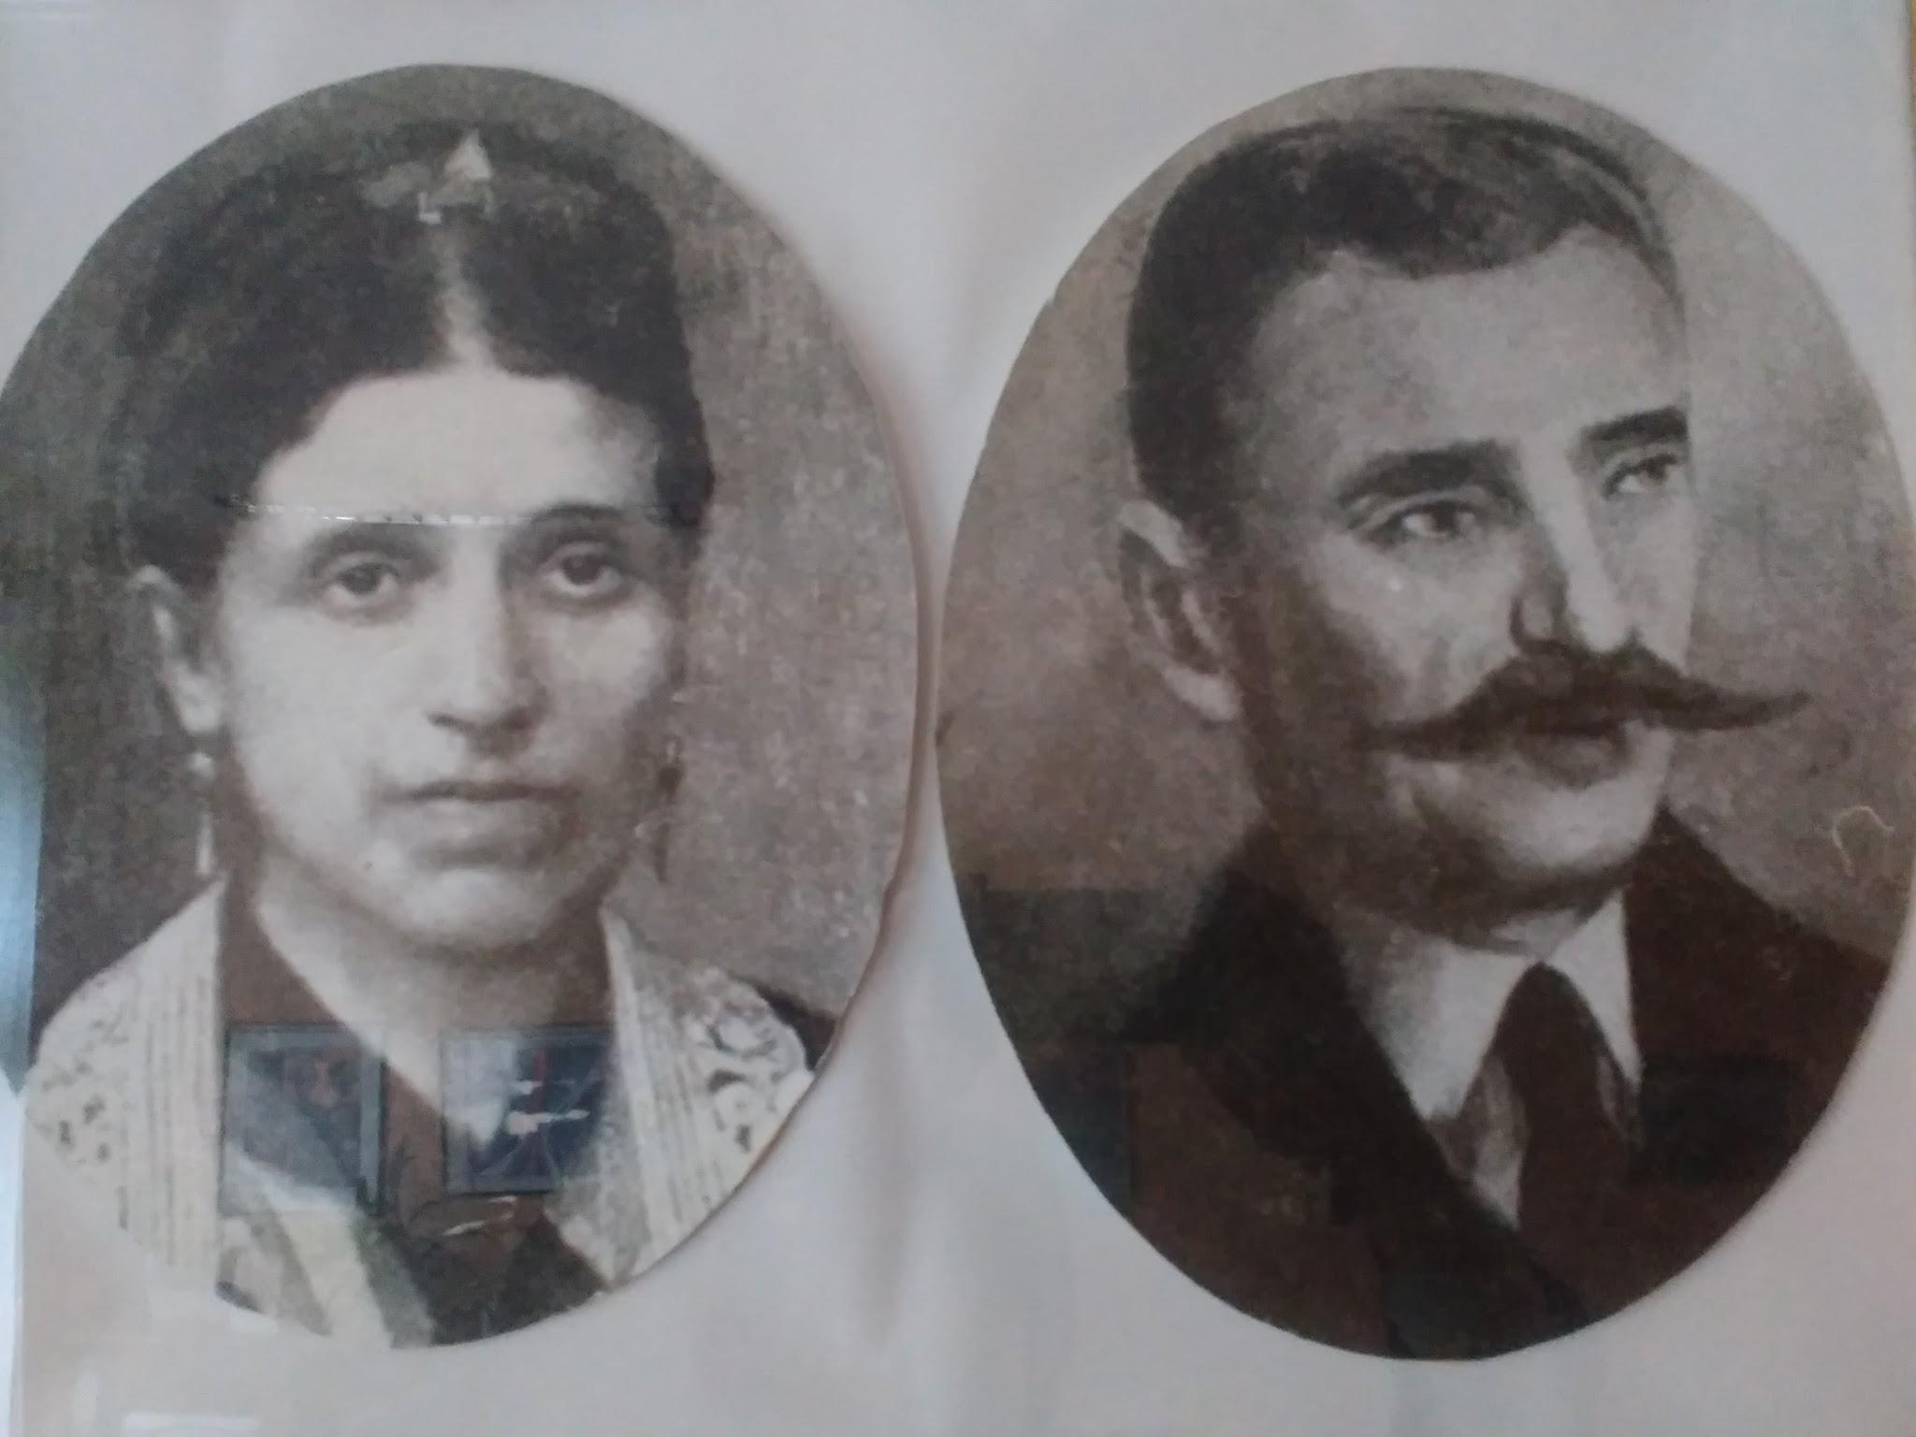
Евгенија и Никола Кики

Slide 24
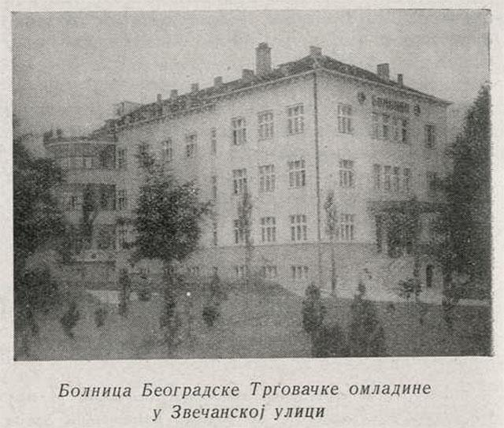
Остале задужбине породице Кики - The other Kiki foundations

Slide 25
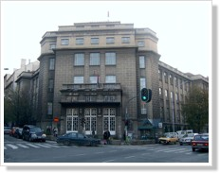
Прва економска школа - The First School of Economy

Slide 26
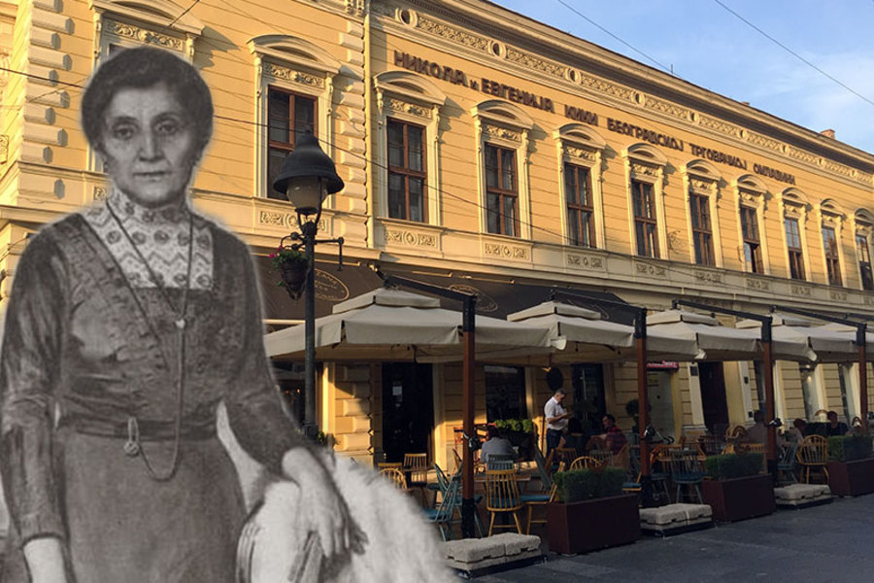
Угао Краља Петра и Кнез Михаилове
The corner of Kralj Petar and Knez Mihailo streets

Slide 27
Прошлост и садашњост - The Past and the Present
Задужбинарство је у прошлости у Србији било веома важно. Богати и утицајни људи осећали су потребу да за собом оставе траг, а и да свом народу оставе нешто по чему ће их памтити. Никола и Евгенија Кики су били веома свесни да младе генерације морају да имају добро образовање, па су се потрудили да им обезбеде све што им је потребно да га и добију. И данас, после скоро 180 година постојања школе, они као да и данас брижно бдију над ђацима у школи. Са своје стране, трудимо се да не изневеримо њихова очекивања.
Endowment was very important in Serbia in the past. The rich and influential people felt the need to leave the trace after themselves, and to leave something to their people to be remembered by. Nikola and Evgenia Kiki were very much aware that young generations must have good education, so they did their best to provide everything the students needed to get it. Even today, after almost 180 years of school’s existence, they kind of caringly watch over the students. On our behalf, we try not to let down their expectations.

Slide 28
Историја се наставља … The history continues ...
Поносни смо на своју историју, а загледани у будућност. У пословном свету који се све брже мења, трудимо се да се да се за време које долази спремимо најбоље што знамо. Неко је некад рекао - најбољи начин да се предвиди будућност је да се створи.
We are proud of our history, and we are looking toward future. In the fast changing business world, we tend to prepare ourselves for the upcoming time the best we can. Someone once said - The best way to predict the future is to make it.

Slide 29
Није крај … It’s not the end ...
Презентацију урадило III -5, школске 2019/2020.године (за време пандемије)
Ментор: Иван Станковић, професор енглеског језика и књижевности
Presentation was made by the class III-5, the school year 2019/2020 (during the Corona pandemic)
Mentor: Ivan Stankovic, English teacher
Наставиће се … Тo be continued ...

